Slide 1


乡土中国
通俗、简洁的语言对中国的基层社会的主要特征进行了概述和分析
全面展现了中国基层社会的面貌
小组成员

Slide 2
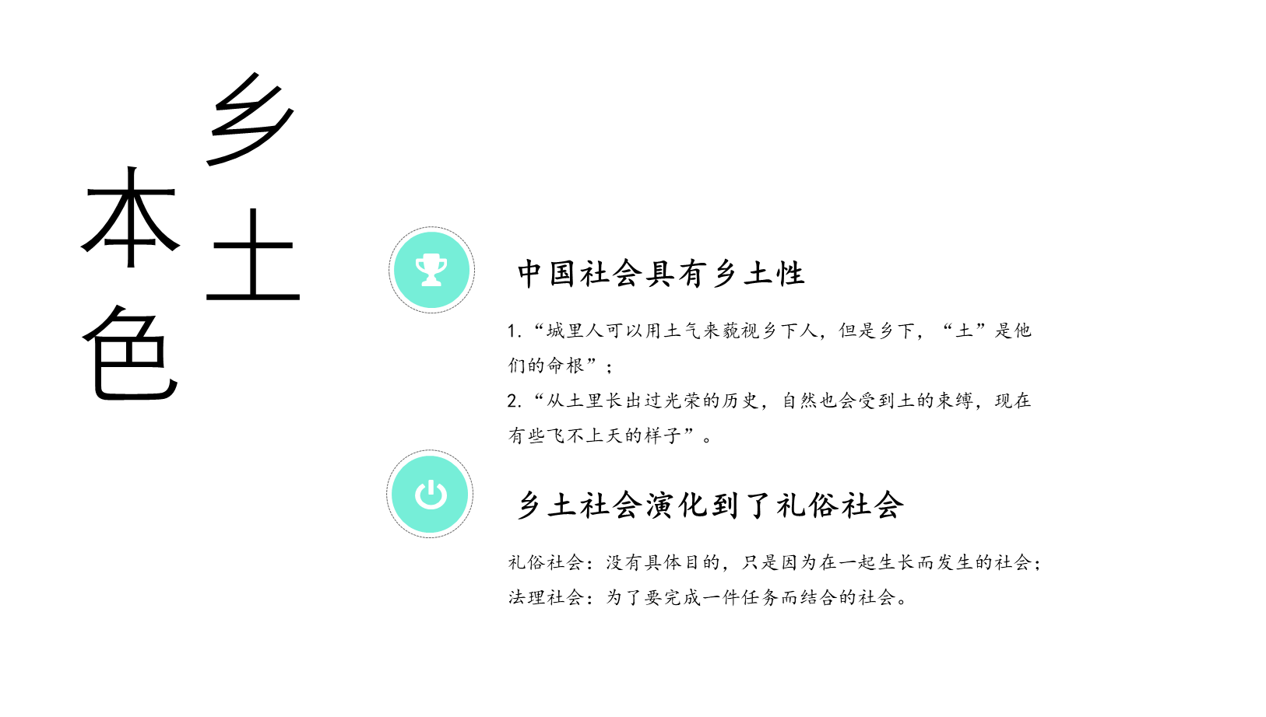

Slide 3
文字下乡
01
02
03
为什么乡土社会
不需要文字？
文字下乡的原因
在乡土社会这样的亲密社群中，除了文字和语言还有其他可作为象征的原料。比语言表达更有效，所以在乡土社会中不但文字是多余的，连说话都不是传达情意的唯一的象征体系。
整个乡土社会由于相对的封闭性，社会文化的变迁不大，乡村生活简单而重复。乡土社会的静态性，世代经验的重复性，使得乡土文化的总量相对有限，传承依靠口口相传足以完成，没有文字来传承的需求。
在空间和时间的格局上，这种乡土社会，在面对的亲密接触中，在反复在同一生活定型中生活的人们，并不是愚到字都不认识，而是没有用文字来帮助他们在社会中的生活的需求。我同时也等于说，如中国社会乡土性的基层发生了变化，也只有在发生了变化之后，文字才需要且能下乡。

Slide 4
差序格局
中国乡下最大的毛病是“私”，是“各人自扫门前雪，莫管他家瓦上霜”
但凡是公家的东西，只有权利而没有义务
大家都更倾向于占便宜，而不是维护它，去“管闲事”。

Slide 5
差序格局的由来
在攀关系，讲交情中衍生出了差序的概念从自己推出去的和自己发生社会关系的那一群人里所发生的一轮轮波纹的差序。
差序格局的引申
一切的价值是以“己”作为中心，因此“以直报怨，以德报德”也成为我们古人所追求的一种道德体系。
差序格局的体现案例
乡土社会在家的结构上是一个氏族，称为家族。家是连续性的，因为政治、经济、宗教等事物是延续性的。家族的主轴在父子之间、婆媳之间，是纵向的。

Slide 6
何为礼治
礼治社会并不是指文质彬彬。礼的内容在现代标准看去，可能是很残酷的。譬如在印度有些 地方，丈夫死了，妻子得在葬礼里被别人用火烧死，这是礼。
礼治
秩序
礼治和法治的相同点
礼和法都是一种行为规范：礼是社会公认合式的行为规范。如果单从行为规范一点说，本和法律无异，法律也是一种行为规范。
礼治和法治的区别
“法”由外而内限制人，“礼”由内而外控制人：礼并不是靠一个外在的权力来推行的，而是从教化中养成了个人的敬畏之感，使人服膺；人服礼是主动的。

Slide 7
礼治
礼治需要法制的加入
秩序
单纯的乡土礼治以及无法适应当代发展的社会
所以需要法治的加入
礼治是从教化中养成了个人的敬畏之感，使人服膺；法治是指社会上人和人的关系是根据法律来维持的，但法律也需要权力，需要人的参与；人治这个概念会让人觉得是以个人好恶来统治。 维持“礼“这种规范的是传统，而在一个变迁很快的社会，传统的效力是无法保证的。在发展越来越 快的现代社会，单靠礼治是无法维持秩序的，所以需要法治

Slide 8
权力统治
权力分为两派，一派是偏重社会冲突，一派是偏重社会合作。
权力是压迫性质的，是上下之别。”从这种观点说，政府、国家组织，只存在阶级斗争中。如果哪一天阶级斗争消亡了，那么政府、国家组织也会不复存在。
横暴权力
同意权力
权力在社会冲突这个角度来看，是一种休战状态中的临时平衡。也就是说双方对抗，一方胜利，一方战败，双方就此次对抗后的休战达成的一种利益协议，此时的的权力称之为横暴权力。
权力在社会合作这个角度来看，由于每个人只占有社会的一部分工作，如果有人没做好这部分工作，则会影响其他人，所以社会中的每个人的权力和责任是互相制约的。此时的这种权力称之为同意权力。

Slide 9
有别于横暴权力
这种权力有别于横暴权力的原因是，它不为统治下一代。教化的过程中，教化者因为被教化者付出了巨大的精神代价而个人获益不多，因此，这种教化性的权力只为了被教化者，为了社会运转，并不少统治关系。
教化
典型例子
权力
教化权力的典型是亲子关系。教化权力扩大到整个社会，就是一种“文化”。不难看出，“长幼有序”“为民父母”这些词语都是源自于教化权力，源自于我们对长辈的文化崇拜，以及约束政治统治者以“教化”这种“为社会为大众”的手段来统治社会。
作者言，这种非民族由不异于民族的专制，非要给一个名词的话，是为“长老统治”。

Slide 10
血缘
乡土社会到现代社会的交往含义变化
与
地名
“人情”的往来是乡土社会的一大特色。但是和以血缘关系为基础的乡土社会不同，现代社会则是由陌生人组成的社会，是以地缘关系为基础的契约社会。在现代社会里，人与人交往讲求“当场清算”，讲求实时利益，也自然而然地缺乏“人情味儿”，显示出人情的淡漠。
域

Slide 11
“送人情“含义的变化
在利益交织的当代社会，人们不在像以前一样淳朴，亲朋好友也不在抢着回帐（意思就是要对方欠自己一笔人情，象是投一笔资。欠了别人的人情就得找一个机会加重一些去回个礼，加重一些就在使对方反欠了自己一笔人情）。现代人仿佛被“送人情”、“回人情”所绑架，人情反而变得没有“人情味儿”。
原本
乡土社会中人们用来维持相互间亲密团结关系的手段
当代
与其说是“人情”是人与人之间情意的馈赠与表达，更像是一场精于算计的“人情”博弈。

Slide 12
欲望
人类的欲望经过了文化与自然的淘汰
到
渴求
到乡土社会时代，欲望暗合了人们生存的条件，于是在乡土社会人们可以依了欲望去生存，比如出于欲望想吃什么就吃什么。
然而社会变迁，在现代社会，欲望不再是人们最后的动机，人们最后的动机是理性的需要，比如说为了获得全面的营养元素，我需要刻意去摄入某些食物。从欲望到需要，是社会变迁的里程碑。 （本来只要满足自己的欲望，现在要满足的是更高级别的、科学的、理性的需要）
域

Slide 13
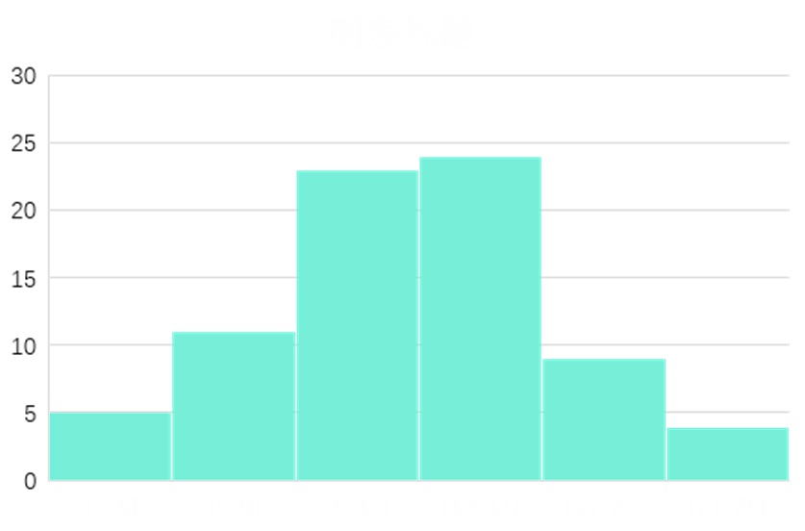
乡土中国
《乡土中国》是一本无论如何也绕不过去的书，尽管已经过去了半个多世纪，但费孝通先生勾勒出的那个中国仍未消逝。
乡土社会是不需要计划的，靠经验就可以了，时间与自然会替他们选择出一个足以依赖的船用的生存方案。各人依据自己的欲望去活动就可以了。
在现代社会里知识就是权力，因为在这种社会里生活的人要依他们的需要去做计划。

Slide 14
乡土中国
如果说乡土代表了传统的话，那混凝土就是一股现代化的力量，正在席卷整 个中国，正在侵蚀那个乡土的中国。如今，现代化的进程在中国呈现出前所未有的加速状态。
我们所能做的，就是抓住时代的脉络，紧跟时代，再幸运一点，还可以对时代推波助澜一下。从乡土到混凝土，这是中国正在走的路，毫无疑问，混凝土都绝对不是终点，但若我们想走向远方，至少要先到达这一站。

Slide 15
乡土中国
通俗、简洁的语言对中国的基层社会的主要特征进行了概述和分析
全面展现了中国基层社会的面貌
小组成员

